Slide 1
OFICINA GESTÃO DE CONVÊNIOS E CAPTAÇÃO DE RECURSOS

Slide 2
LEGISLAÇÃO
FEDERAL
EVOLUÇÃO DO PROCESSO

Slide 3
1. INTRODUÇÃO
Um dos objetivos da Oficina de Captação de Recursos e Gestão de Convênios, é proporcionar conhecimento sobre os aspectos legais que regulam os convênios celebrados pelo Governo Federal com órgãos ou entidades públicas, para a execução de programas, projetos e atividades de interesse recíproco que envolvam a transferência de recursos financeiros oriundos do Orçamento Geral da União.

Slide 4
2. PRINCIPAIS LEGISLAÇÕES A CONVÊNIOS E INSTRUMENTOS CONGÊNERES
2.1. INSTRUMENTOS DE PLANEJAMENTO E ORÇAMENTO
O modelo orçamentário brasileiro é definido na Constituição Federal de 1988 do Brasil, conforme Art. 165 que compõe-se dos seguintes instrumentos.
PLANO PLURIANUAL - PPA
LEI DE DIRETRIZES ORÇAMENTÁRIAS – LDO
LEI ORÇAMENTÁRIA ANUAL – LOA

Slide 5
2.1.1 PLANO PLURIANUAL (PPA) – 2016/2019
Lei de periodicidade quadrienal, de hierarquia especial e sujeita a prazos e ritos peculiares de tramitação que estabelece, de forma regionalizada, as diretrizes, os objetivos e as metas da Administração Pública Federal para as despesas de capital, outras delas decorrentes e para as relativas aos programas de duração continuada.
PPA MUNICIPAL os prazos são estabelecidos nas Leis Orgânicas dos Municípios.
PPA FEDERAL: elaborado no primeiro ano do mandato presidencial e sua vigência é de quatro anos entrando em vigor no segundo ano do mandato e estendendo-se até o primeiro ano do mandato subseqüente.

Slide 6
2.1.2 - LEI DE DIRETRIZES ORÇAMENTÁRIAS (LDO) –
Uma das principais funções da LDO é estabelecer parâmetros necessários à alocação dos recursos no orçamento anual, de forma a garantir, dentro do possível, a realização das metas e objetivos contemplados no PPA.
É papel da LDO ajustar as ações de governo, previstas no PPA, às reais possibilidades de caixa do Tesouro Nacional e selecionar dentre os programas incluídos no PPA aqueles que terão prioridade na execução do orçamento subseqüente.
LEI Nº 13.473, de 08/08/2017 – LDO 2018

Slide 7
2.1.2 – LEI DE DIRETRIZES ORÇAMENTÁRIAS (LDO) – ALTERAÇÕES
A Lei nº 13.602, de 9 de janeiro de 2018, alterou a Lei 13.473/2017 (LDO 2018), inovando e alterando o fluxo do processo de celebração de convênios e instrumentos congêneres com municípios de até 50 mil habitantes.
Art. 74. § 12. A inadimplência identificada no Serviço Auxiliar de Informação para Transferências Voluntárias – CAUC de municípios de até 50.000 (cinquenta mil) habitantes não impede a assinatura de convênios e instrumentos congêneres por esses entes, ficando vedada a transferência dos respectivos recursos financeiros enquanto a pendência não for definitivamente resolvida.

Slide 8
2.1.3 - LEI ORÇAMENTÁRIA ANUAL (LOA) – VIGENTE
A lei orçamentária da União estima receitas e fixa as despesas em igual valor para um exercício financeiro.
De um lado, permite avaliar as fontes de recursos públicos no universo dos contribuintes e, de outro, quem são os beneficiários desses recursos.
LEI Nº 13.587, de 02/01/2018
Estima a receita e fixa a despesa da União para o exercício financeiro de 2018.

Slide 9
3 – LEIS, DECRETOS E PORTARIAS
a) LEI DE RESPONSABILIDADE FISCAL – LRF de 04/05/2000
A Lei de Responsabilidade Fiscal estabelece, em regime nacional, parâmetros a serem seguidos relativos ao gasto público de cada ente federativo (estados e municípios) brasileiro.
As restrições orçamentárias visam preservar a situação fiscal dos entes federativos, de acordo com seus balanços anuais, com o objetivo de garantir a saúde financeira de estados e municípios, a aplicação de recursos nas esferas adequadas e uma boa herança administrativa para os futuros gestores.
Art. 25:
§ 1º São exigências para a realização de transferência voluntária, além das estabelecidas na LDO:
1) previsão orçamentária de contrapartida;
2) prestação de contas de recursos anteriormente dele recebidos;

Slide 10
INÍCIO DOS NOVOS PROCEDIMENTOS DE REPASSES DA UNIÃO
b) DECRETO 6.170/2007 – DE 25/07/2007
Regulamenta contratos de repasse, termos de cooperação, convênios e instituiu o Sistema de Gestão de Convênios e Contratos de Repasse (Siconv) e o Portal de Convênios do Governo Federal (www.convenios.gov.br). Hoje evoluiu para a Plataforma +BRASIL.
c) PORTARIA INTERMINISTERIAL 127/2008, DE 29/05/2008 E SUAS ALTERAÇÕES
Colocou em vigor as normas relativas às transferências de recursos da União mediante convênios, contratos de repasse e termos de cooperação e suas alterações, dos Ministérios do Planejamento, Orçamento e Gestão, da Fazenda e do Controle e da Transparência.

Slide 11
d) PORTARIA INTERMINISTERIAL 507/2011, DE 28/11/2011
Esse normativo revogou expressamente a Portaria Interministerial 127/2008, dos Ministérios do Planejamento, passou a regulamentar as transferências voluntárias, com exceção dos arts. 77 a 79, segundo o disposto no art. 97.
Art. 77. Para efeito desta Portaria, entende-se como obras e serviços de engenharia de pequeno valor aquelas apoiadas financeiramente por contratos de repasse cujo valor de repasse seja inferior a R$ 750.000,00 (setecentos e cinqüenta mil reais).
Art. 79. No caso de irregularidades e descumprimento pelo convenente das condições estabelecidas no Contrato de Repasse, o concedente, por intermédio de suas unidades gestoras, suspenderá a liberação das parcelas previstas, bem como determinará a suspensão do desbloqueio dos valores da conta vinculada do Contrato de Repasse, até a regularização da pendência

Slide 12
e) PORTARIA INTERMINISTERIAL Nº 424/2016, de 30/12/2016, com suas alterações através das Portaria Interministerial 101, de 20 de abril de 2017, Portaria Interministerial 277, de 03 de outubro de 2017
Estabelece normas para execução do estabelecido no Decreto nº 6.170, de 25 de julho de 2007, que dispõe sobre as normas relativas às transferências de recursos da União mediante convênios e contratos de repasse, revoga a Portaria Interministerial nº 507/MP/MF/CGU, de 24 de novembro de 2011.
Art. 21
§ 2º O projeto básico ou o termo de referência deverá ser apresentado no prazo fixado no instrumento, prorrogável uma única vez por igual período, a contar da data da celebração, conforme a complexidade do objeto.
§ 3º O prazo de que trata o § 2º não poderá ultrapassar 18 (dezoito) meses, incluída a prorrogação, se houver.
Art. 27.
XVIII - a previsão de extinção obrigatória do instrumento em caso de o projeto básico ou termo de referência não terem sido aprovados ou apresentados no prazo estabelecido, quando for o caso;

Slide 13
f) PORTARIA INTERMINISTERIAL Nº 451, DE 18/12/2017- Altera a Portaria Interministerial nº 424 - DAS DISPOSIÇÕES GERAIS - Art. 3º:
§1º Para os fins de contratação e execução dos serviços relacionados ao CPS, referentes à operacionalização dos contratos de repasse, o nível III de que trata o caput terá a seguinte divisão:
I – Nível III - A: para execução de obras e serviços de engenharia com valores de repasse iguais ou superiores R$ 5.000.000,00 (cinco milhões de reais) e inferiores a R$ 20.000.000,00 (vinte milhões de reais); (NR)
II - Nível III - B: para execução de obras e serviços de engenharia com valores de repasse iguais ou superiores R$ 20.000.000,00 (vinte milhões de reais) e inferiores a R$ 80.000.000,00 (oitenta milhões de reais); e (NR)
III - Nível III - C: para execução de obras e serviços de engenharia com valores de repasse iguais ou superiores a R$ 80.000.000,00 (oitenta milhões de reais). (NR)

Slide 14
g) INSTRUÇÃO NORMATIVA Nº 2, de 9/10/2017: Regulamenta o § 14 do art. 21 da Portaria Interministerial MP MF CGU nº 424, de 30 de dezembro de 2016, para estabelecer regras e diretrizes de acessibilidade a serem observadas nas obras e serviços de engenharia custeados com recursos de convênios e contratos de repasse (ANEXO I e ANEXO II).
Art. 4º Para o cumprimento dos requisitos de acessibilidade de que trata o art. 3º desta Instrução Normativa, o Concedente ou sua Mandatária, deverão observar o seguinte:
I - na aceitação de projeto:
a) no momento da análise de viabilidade técnica a ser realizada pelo Concedente ou por sua Mandatária, em instrumentos de transferência enquadrados nos níveis I e II da Portaria Interministerial nº 424, de 2016, será exigida, em conjunto com o Projeto Básico, a apresentação da Declaração de Conformidade em Acessibilidade e da Lista de Verificação de Acessibilidade,
devendo ambos os documentos serem preenchidos e assinados pelo Responsável Técnico do projeto;

Slide 15
h) PORTARIA 381, DE 6 DE FEVEREIRO DE 2017 - FUNDO NACIONAL DE SAÚDE/FNS
Art. 1º Esta Portaria dispõe sobre as transferências, fundo a fundo, de recursos financeiros de capital ou corrente, do Ministério da Saúde a Estados, Distrito Federal e Municípios destinados à execução de obras de construção, ampliação e reforma.
Art. 2º Para pleitear os recursos financeiros de que trata esta Portaria, os Estados, o Distrito Federal e os Municípios deverão cadastrar sua proposta de projeto no Sistema de Monitoramento de Obras Fundo a Fundo (SISMOB), disponível no portal eletrônico do Fundo Nacional de Saúde.
§ 1º Fica instituído o SISMOB como o sistema informatizado de cadastro e análise da proposta de projeto e monitoramento da execução da obra e reforma.
§ 2º O SISMOB deverá subsidiar a avaliação finalística dos investimentos necessários à implementação das Políticas e Programas pelo gestor federal, bem como servir de instrumento de gerenciamento por parte dos gestores estaduais, municipais e distrital.

Slide 16
i) PORTARIA 415, DE 16/02/2017 - MAPA
Art. 1º da portaria estabelece as diretrizes gerais para análise e aprovação dos Planos de Trabalho da Ação Fomento ao Setor Agropecuário pelas Superintendências Federais de Agricultura, Pecuária e Abastecimento - SFA/MAPA, conforme estabelecido na Portaria GM/MAPA no 1.232, de 23 de dezembro de 2008, e homologar a relação de objetos passíveis de atendimento por contratos de repasse.
Art. 2º Para os efeitos desta Portaria, considera-se: I Objeto: produto do contrato de repasse, observados o plano de trabalho e as suas finalidades; II Obra de engenharia civil: obras de estradas vicinais e obras de irrigação agrícola, destinadas a beneficiar a população rural; III Agroindustrialização: atividade de transformação e beneficiamento de produtos agropecuários (de origem animal ou vegetal), realizada em instalação existente ou a ser construída; IV Mecanização agrícola: atividade executada por uma ou um conjunto de máquinas, equipamentos e implementos utilizados para atenderem serviços de recuperação de conservação de estradas vicinais; V Patrulha mecanizada: composição de uma ou mais máquinas, agrícolas ou de recuperação de estradas.

Slide 17
j) LEI 13.019, DE 31/07/2014 - MARCO REGULATÓRIO DAS ORGANIZAÇÕES DA SOCIEDADE.
Esta Lei institui normas gerais para as parcerias entre a administração pública e organizações da sociedade civil, em regime de mútua cooperação, para a consecução de finalidades de interesse público e recíproco, mediante a execução de atividades ou de projetos previamente estabelecidos em planos de trabalho inseridos em termos de colaboração, em termos de fomento ou em acordos de cooperação.
l) DECRETO Nº 8.726, DE 27/04/2016.
Regulamenta a Lei nº 13.019, de 31 de julho de 2014, para dispor sobre regras e procedimentos do regime jurídico das parcerias celebradas entre a administração pública federal e as organizações da sociedade civil.

Slide 18
TRANSFERÊNCIAS
VOLUNTÁRIAS

Slide 19
4 - TRANSFERÊNCIAS VOLUNTÁRIAS
Para melhor entendimento, pode-se afirmar que as transferências voluntárias compreendem os repasses de recursos aos municípios para a execução de programas e ações governamentais. Estas não podem decorrer de determinação constitucional, legal ou os destinados ao Sistema Único de Saúde.
Os instrumentos utilizados nas transferências voluntárias para os municípios de que tratam o Decreto nº 6.170/2007 e Portaria Interministerial nº 424/2016, são:
CONVÊNIOS: Parceria formalizada entre a União e o município para a execução de programa de governo.
CONTRATO DE REPASSE: É o instrumento, de interesse recíproco, por meio do qual a transferência dos recursos financeiros é processada por intermédio de instituição ou agente financeiro oficial federal, atuando como mandatária da União.

Slide 20
4.1 ORGANIZAÇÕES DA SOCIEDADE CIVIL: Lei nº 13.019, de 31 de julho de 2014, alterada pela Lei nº 13.102, de 26 de fevereiro de 2015, que estabelece o regime jurídico das parcerias voluntárias, envolvendo ou não transferências de recursos financeiros, entre a administração pública e as organizações da sociedade civil.
TERMO DE COLABORAÇÃO
TERMO DE PARCERIA
TERMO DE FOMENTO

Slide 21
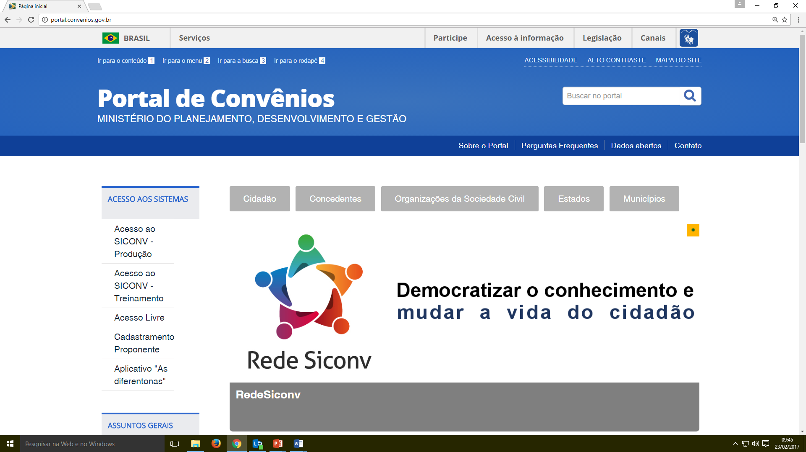
PORTAL ANTIGO
www.convenios.gov.br

Slide 22
PARA FORTALECER E DAR MAIOR TRANSPARÊNCIA E LEGITIMIDADE AO PROCESSO
REDE SICONV
UM NOVO PARADIGMA NAS TRANSFERÊNCIAS VOLUNTÁRIAS DA UNIÃO
ASSINATURAS

Slide 23
SICONV
O SICONV inaugurou uma nova era na gestão pública, pois renovou a relação entre a Administração Pública Federal e com Estados, Distrito Federal, Municípios e as Organizações da Sociedade Civil, pois automatizou os processos de transferências uma vez que todos os procedimentos da apresentação de projetos, execução, monitoramento e prestação de contas são realizados e registrados nesse Sistema.

Slide 24
O que é a Rede SICONV?
UGE Estado
UGE
GDF
Estado
UGE Estado
Municípios
OSC
OSC
Estado
Estado
Municípios
UGE Estado
UGE Estado
OSC
Cidadão
e
Sociedade
Comitê
Gestor
Notes:
24
24

Slide 25
Quais os objetivos da Rede SICONV?
Ampliar a Captação de Recursos
Capacitar Servidores
Monitorar os Resultados
Melhorar Execução dos Projetos
Notes:
25
25

Slide 26
Quais as Vantagens da Rede SICONV?
Formação Continuada
Mais Servidores
Capacitados
Maior Captação
de Recursos
Conhecimento do
Processo e Sistema
Habilidade na Interlocução
Ampliação das
Parcerias Firmadas
Servidores Capacitados
Melhor Execução de Projetos
Prestação de Contas
Aprovadas
Integração com os Parceiros
Fortalecimento das
Relações
Desburocratização
do Processo

Slide 27
Como Participar da Rede SICONV?
Assinando Acordo de Cooperação Técnica
Notes:
27
27

Slide 28
Quem são os parceiros da Rede SICONV/MS?
Ministério do Planejamento
ASSOMASUL
Municípios/MS
Governo do Estado de Mato Grosso do Sul
ENAP – Escola Nacional de Administração Pública

Slide 29
Compromisso do MP na Rede SICONV
Intercâmbio de
Conhecimento
Comitê Gestor para
Acompanhamento
e Diretrizes
Eventos de
Integração
Banco de
Profissionais
Certificados
Canal de
Comunicação
Direta
Capacitação de
Multiplicadores

Slide 30
Compromisso da ENAP na Rede SICONV
Prover Infraestrutura para os Cursos em EaD e Presenciais
Realizar Ações de Divulgação

Slide 31
Compromisso de MS na Rede SICONV
Canal de
Comunicação
Direta
Prover Infraestrutura
para os Cursos
Comitê de Integração
e Comitês Setoriais
Disponibilizar
Servidores para
Multiplicação
Acesso a Banco
de Profissionais
Certificados
Realizar Ações
de Divulgação

Slide 32
ACORDO DE COOPERAÇÃO TÉCNICA
SEGOV/MS E MINISTÉRIO DO PLANEJAMENTO

Slide 33
FORMALIZAÇÃO DO ACORDO

Slide 34
CONVÊNIO ASSOMASUL/SEGOV/MS
Prover Infraestrutura
para os Cursos
Execução e Coordenação
Canal de
Comunicação
Direta
Disponibilizar Servidores para Multiplicação e apoio
Realizar Ações de Divulgação e Mobilização

Slide 35
AÇÕES PLANEJADAS
SEMINÁRIOS REGIONAIS

Slide 36
OBJETIVO DOS SEMINÁRIOS
Fortalecer a Rede SICONV/MS, através da formação de Multiplicadores Municipais, visando o incremento de recursos financeiros para os municípios do Estado de Mato Grosso do Sul, com vistas a atender as demandas da sociedade em geral, promovendo o bem estar social de todos.

Slide 37
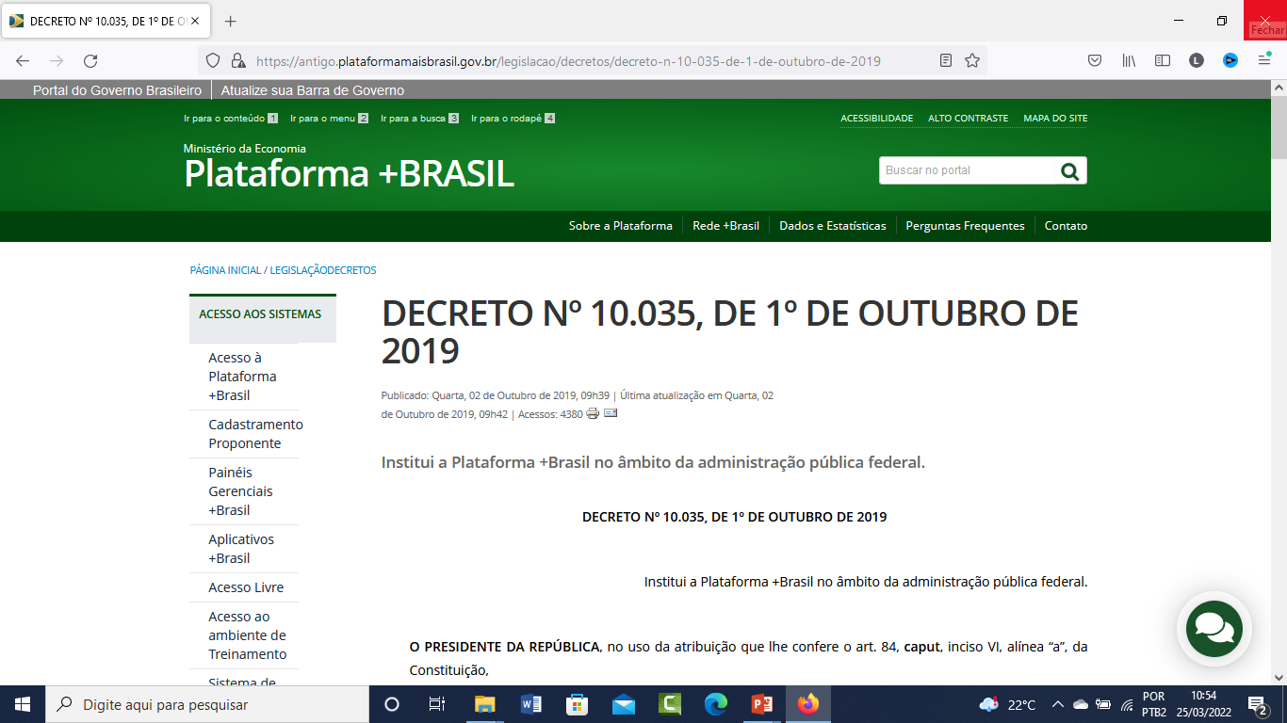
NOVOS CONCEITOS

Slide 38
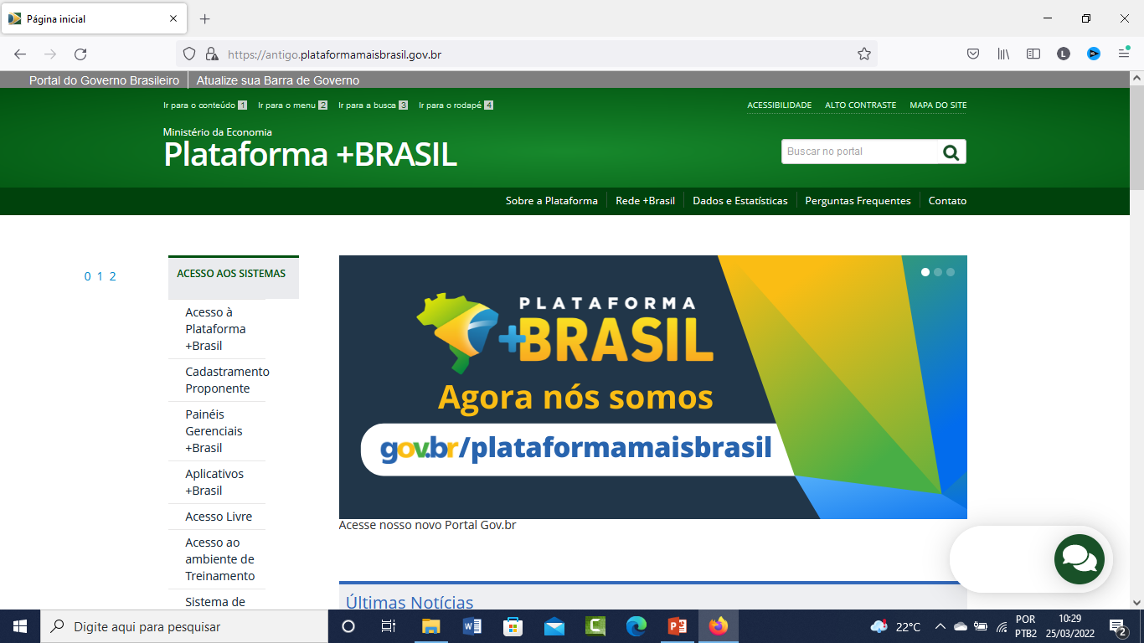
PLATAFORMA +BRASIL – INTEGRA TODAS AS PLATAFORMAS DE REPASSES

Slide 39
INSTRUÇÃO NORMATIVA DO MEG

Slide 40
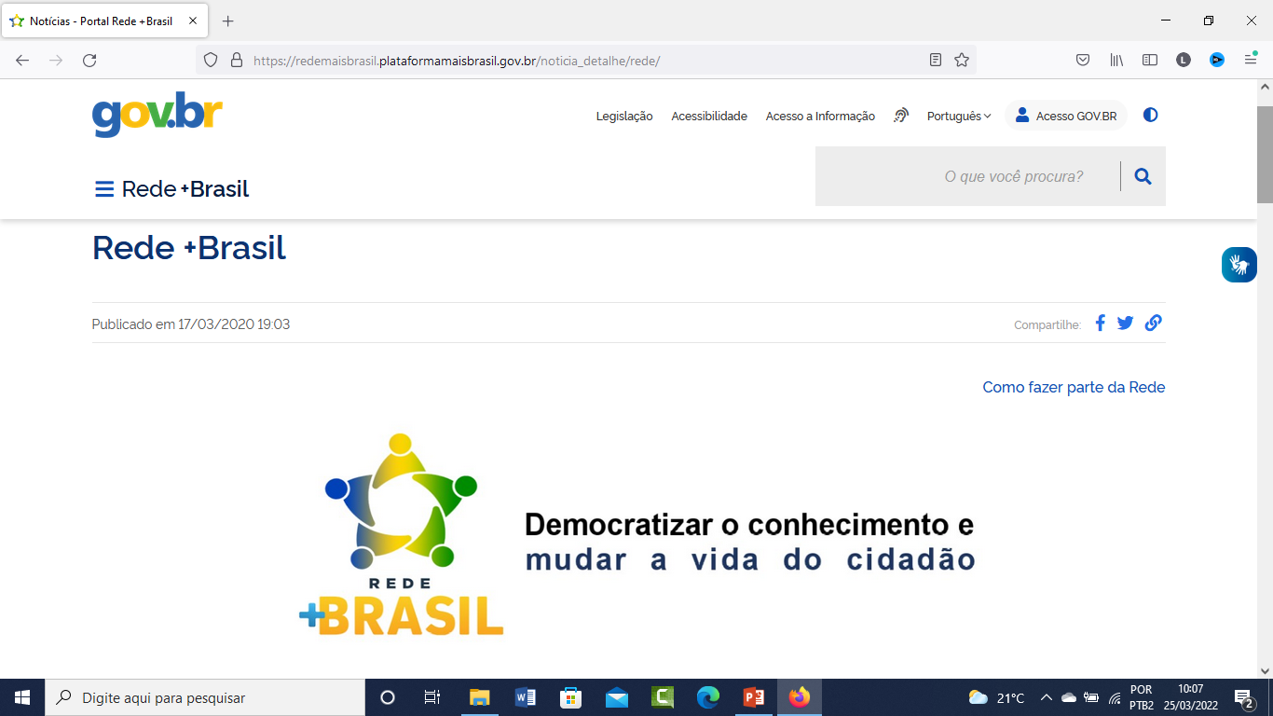
A MESMA REDE EM UM NOVO CONCEITO

Slide 41
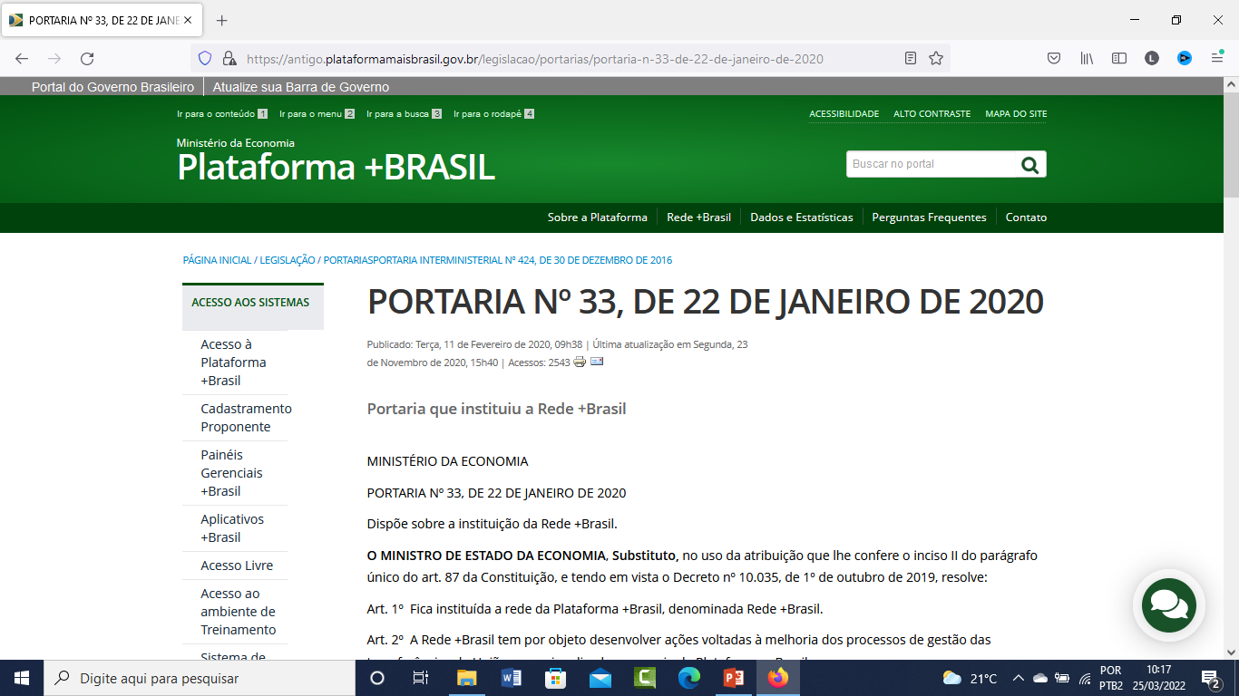
INSTITUCIONALIZAÇÃO DA REDE +BRASIL

Slide 42
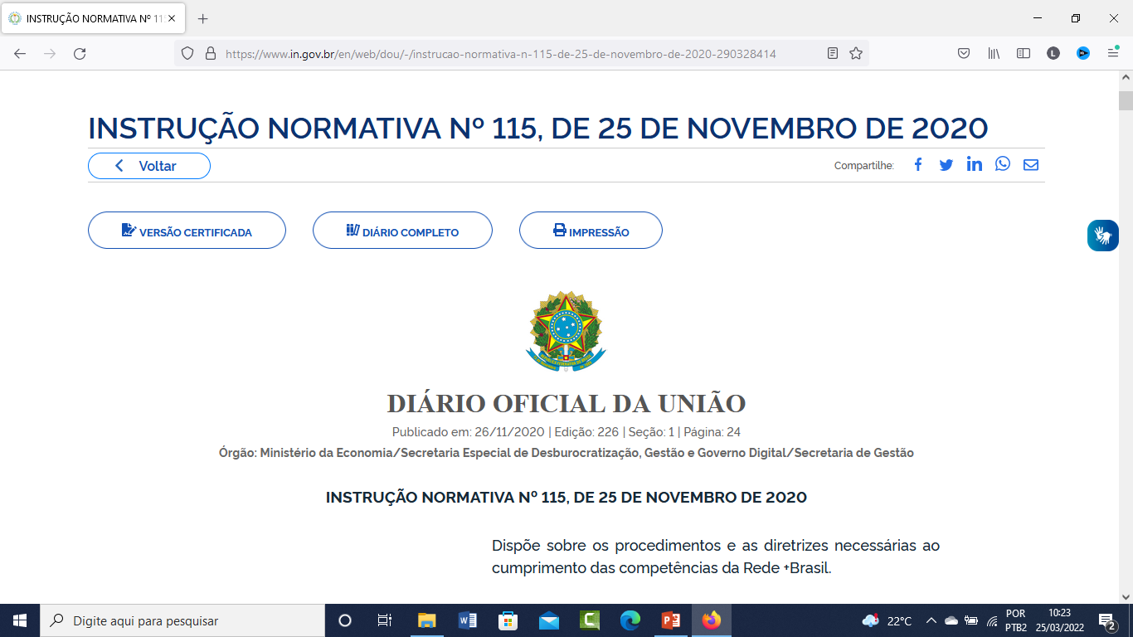

Slide 43
NÍVEL DE MATURIDADE ATUAL – PROFISSIONALIZAR A GESTÃO PÚBLICA

Slide 44
METODOLOGIA DO BIM SERÁ OBRIGATÓRIO

Slide 45
NOVO MODELO DO MEG – 2.022

Slide 47
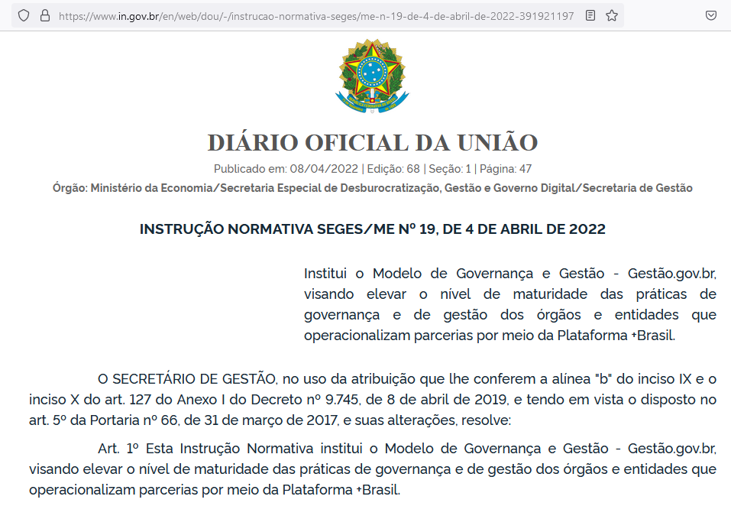
https://www.in.gov.br/en/web/dou/-/instrucao-normativa-seges/me-n-19-de-4-de-abril-de-2022-391921197
PRAZO PARA ADESÃO – 30/09/2022
NOVO MEG

Slide 48
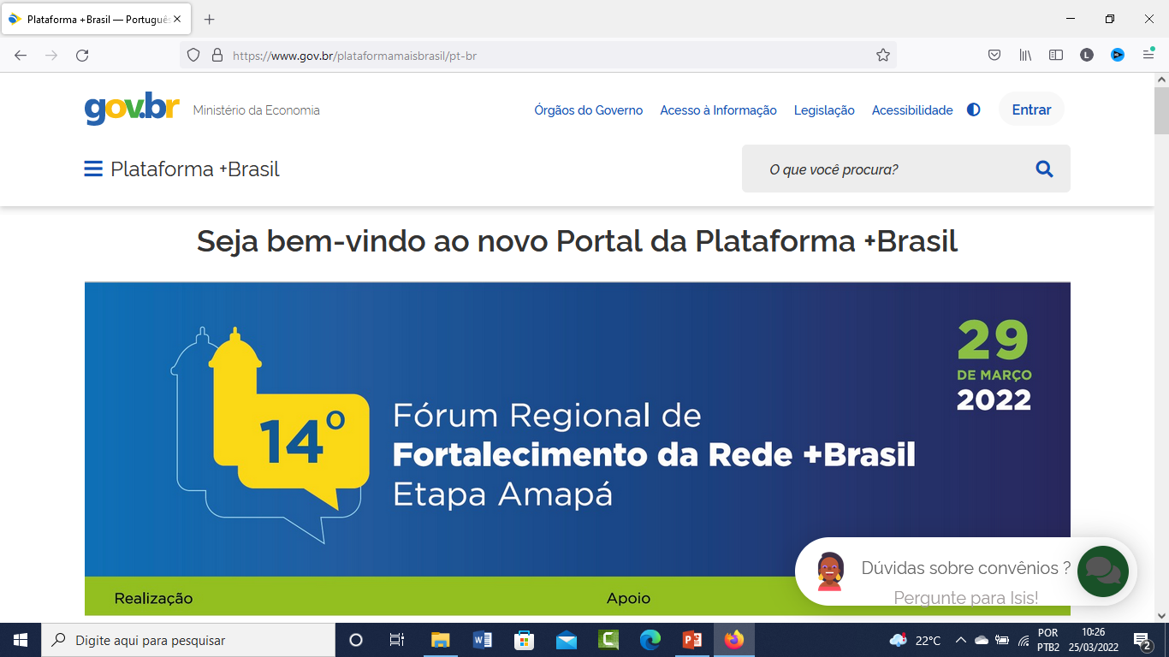
NOVO PORTAL +BRASIL

Slide 49
5 - CONSIDERAÇÕES FINAIS
O Governo Federal se utiliza de instrumentos de Planejamento como o Plano Plurianual, Lei de Diretrizes Orçamentárias (LDO) e a Lei Orçamentária Anual (LOA). Da mesma forma, o Governos Estaduais e Municipais efetuam o planejamento dos seus Governos alinhados a Política da União.
O orçamento público é peça fundamental para o desenvolvimento do País e para o desenvolvimento de políticas públicas para todas as regiões do Brasil e o povo brasileiro. É necessário que o povo entenda o que é orçamento público e que participe da sua elaboração. Para isso é necessário que se conheça o processo de construção do projeto orçamentário no País.

Slide 50
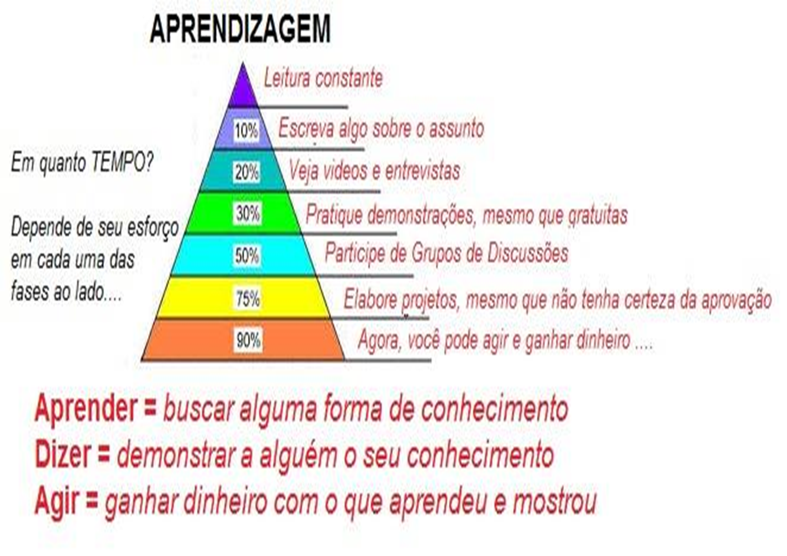

Slide 51
LUIS CARLOS MORENTE
luisbataguassu@gmail.com
(67) 98472-3586

